Slide 1

Departamento de Postgrado
Maestría FullStack Development
EJERCICIO GUIADO: PROYECTO FINAL
Módulo 1: Fundamentos del Desarrollo FullStack
Docente: MS. Sc. Lic. Katia Luz Mansilla Arce
La Paz - Bolivia

Slide 2
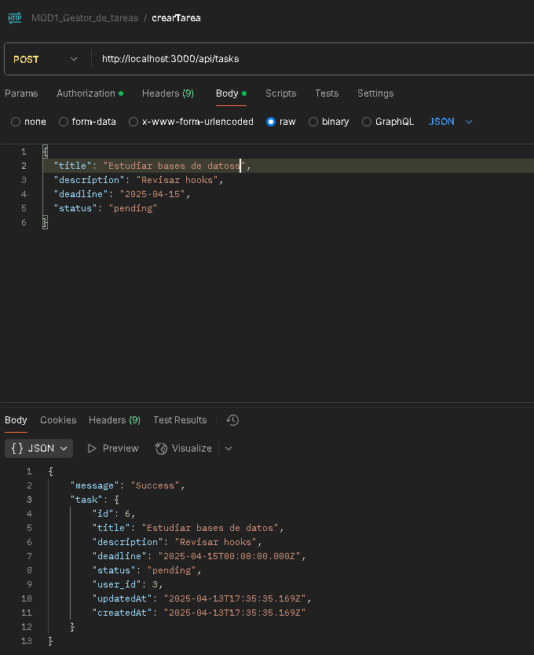
CRUD DE TAREAS:
o Crear una tarea con título, descripción, estado y fecha límite.
o Editar una tarea.
o Marcar una tarea como completada.
o Eliminar una tarea.
https://github.com/Renevc14/M1_Proyecto_Final

Slide 3
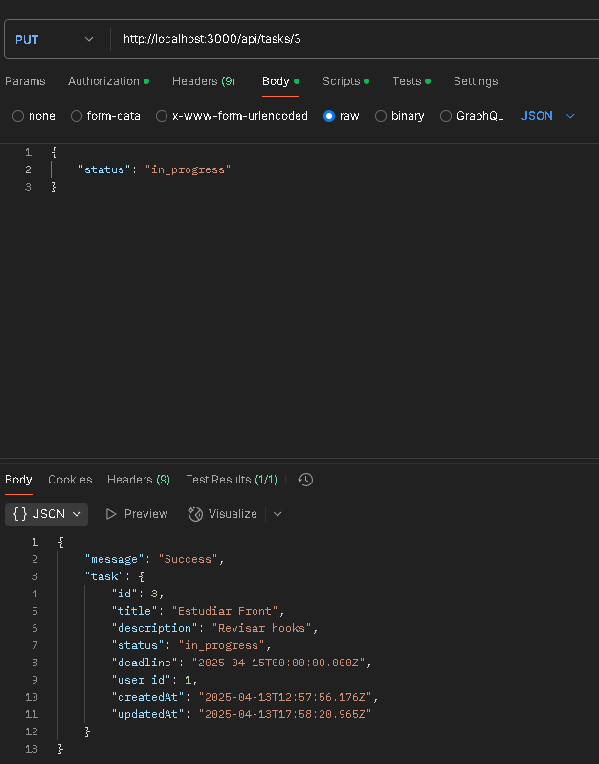
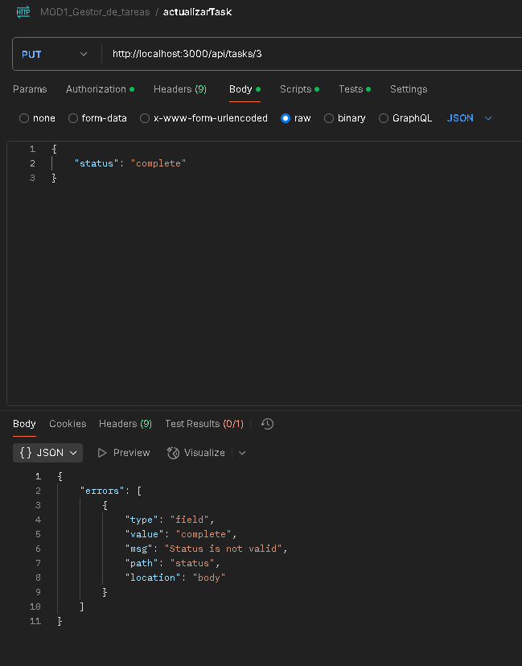

Slide 4
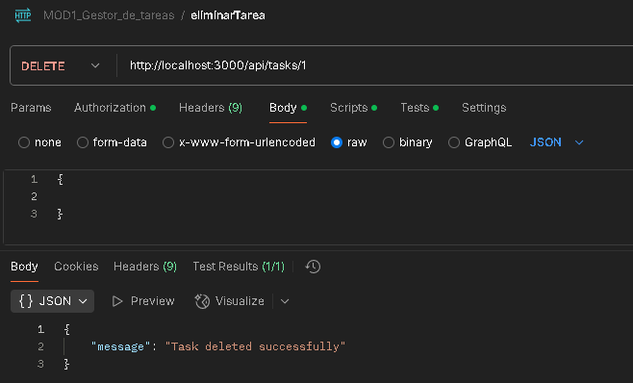

Slide 5
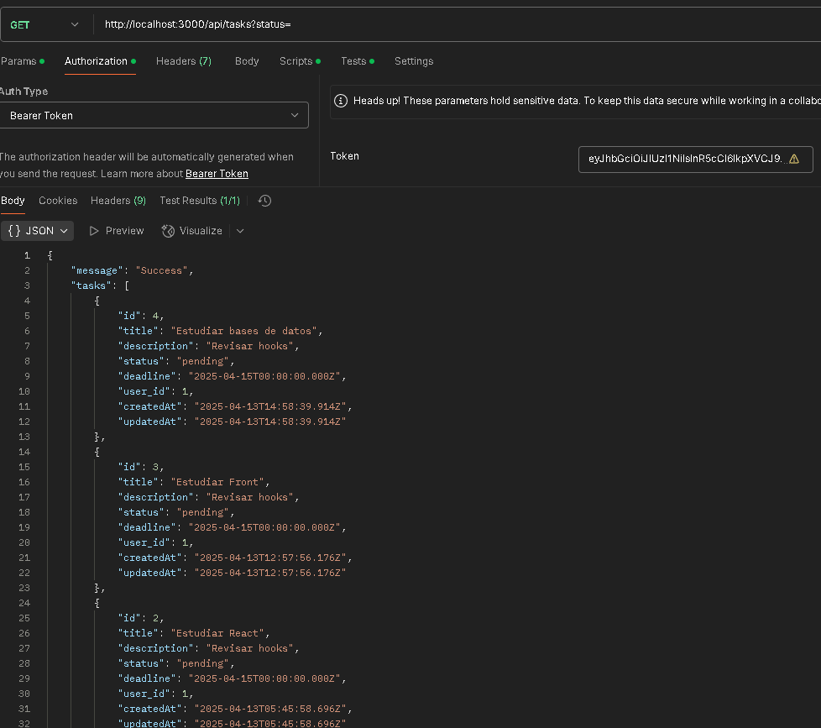
Filtrado y búsqueda de tareas por estado o fecha.

Slide 6
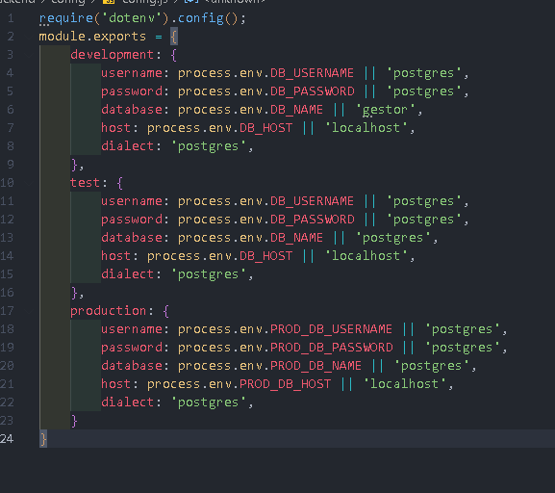
Conexión con PostgreSQL

Slide 7
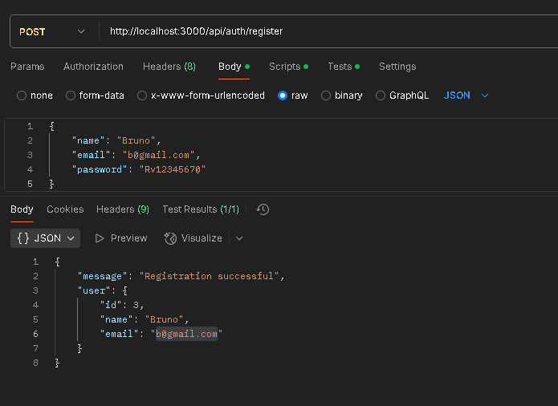
Registro de usuario con nombre, email y contraseña.

Slide 8
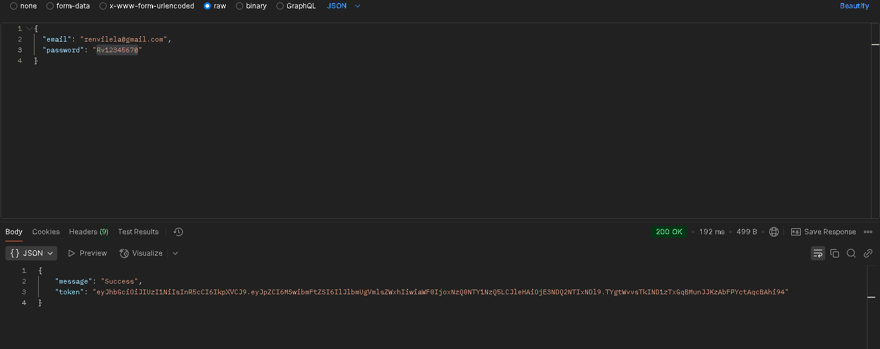
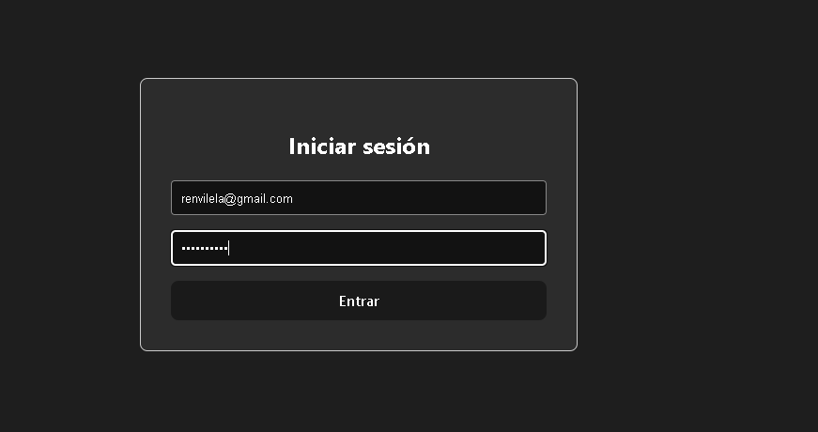
INICIO DE SESIÓN

Slide 9
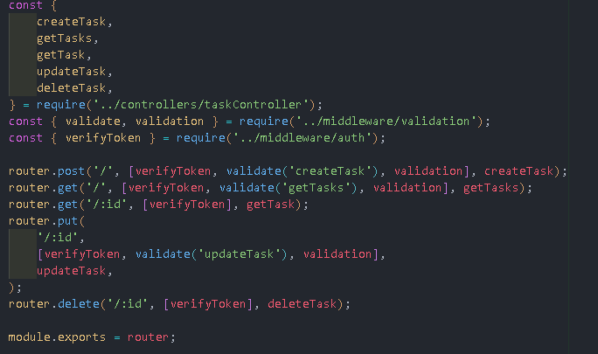
Protección de rutas privadas

Slide 10
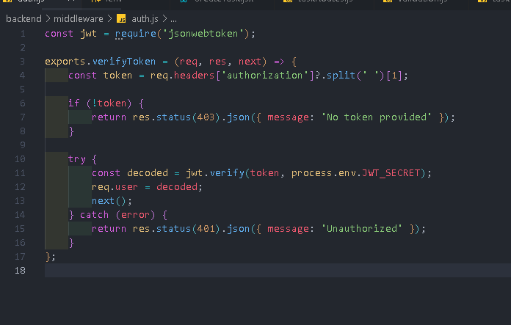
Autenticación con JWT

Slide 11
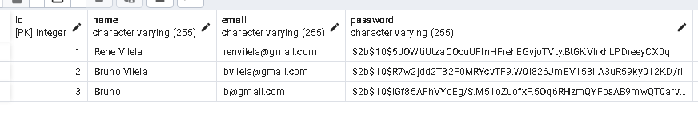
Contraseñas hasheadas con bcrypt.js.

Slide 12
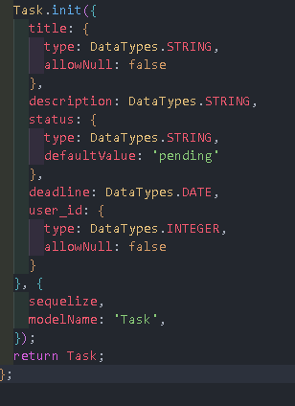
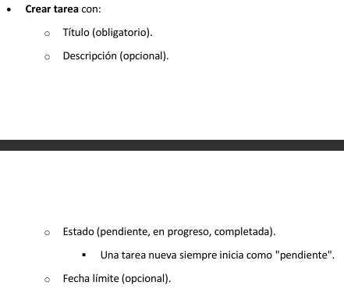
Gestión de Tareas

Slide 13
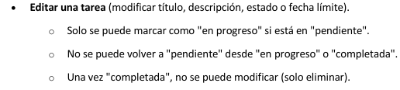
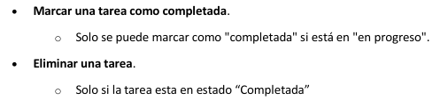
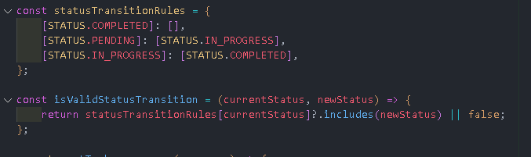
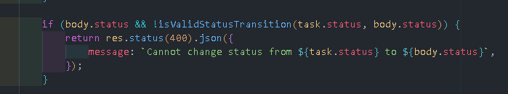

Slide 14
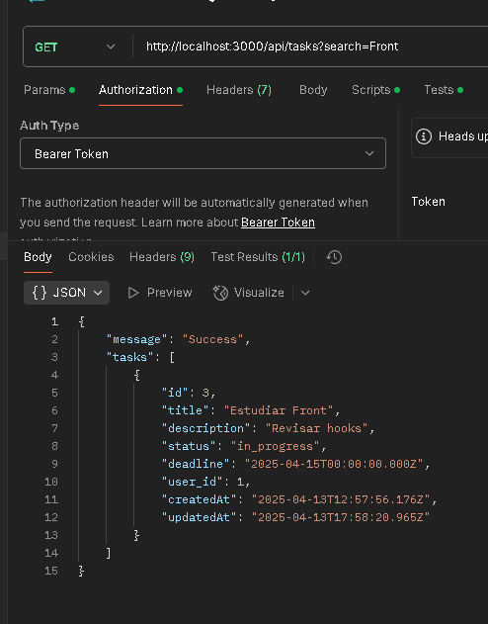
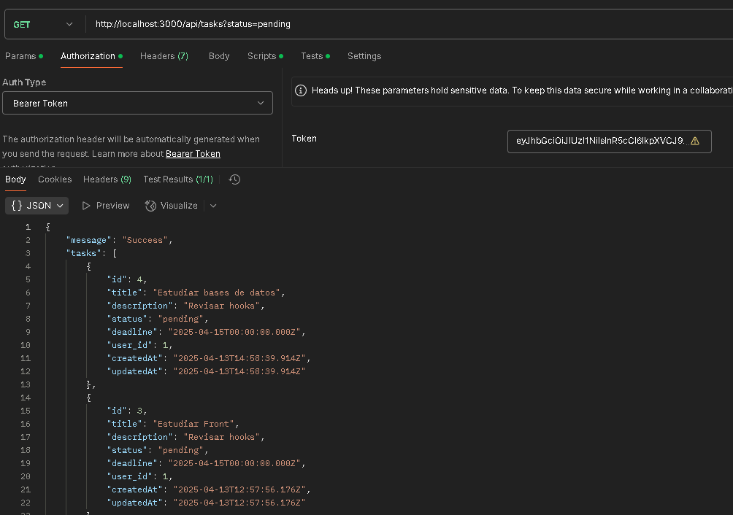
Filtrado y Búsqueda

Slide 15
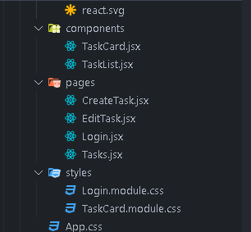
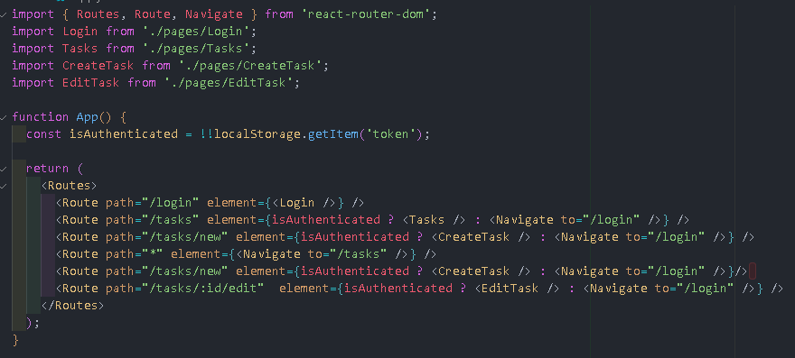
FRONTEND
componentes reutilizables (por ejemplo, TaskCard, TaskList, etc.)
React Router para navegación

Slide 16
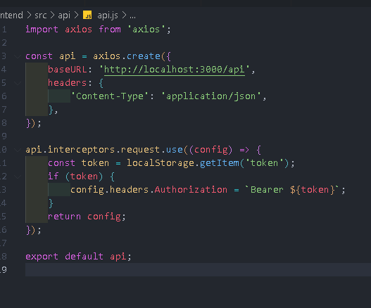
Consumo de la API REST con Axios.

Slide 17
REPOSITORIO
https://github.com/Renevc14/M1_Proyecto_Final

